Slide 1
股权设计 讲师：岳利超
——北京智信恒鼎企业管理咨询有限公司
——北京智鑫互联科技有限公司
——瀚海博智控股集团

Slide 2
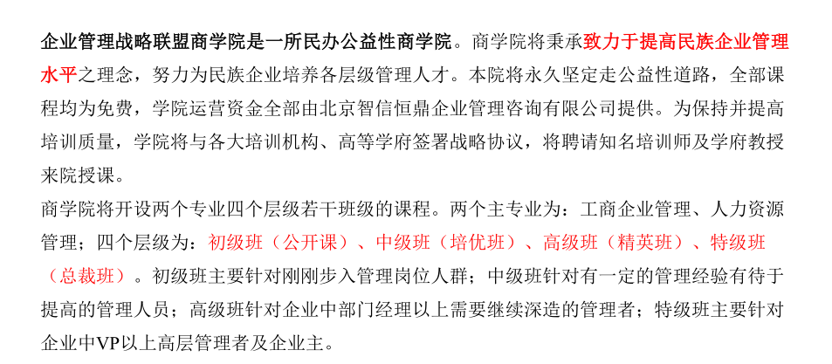
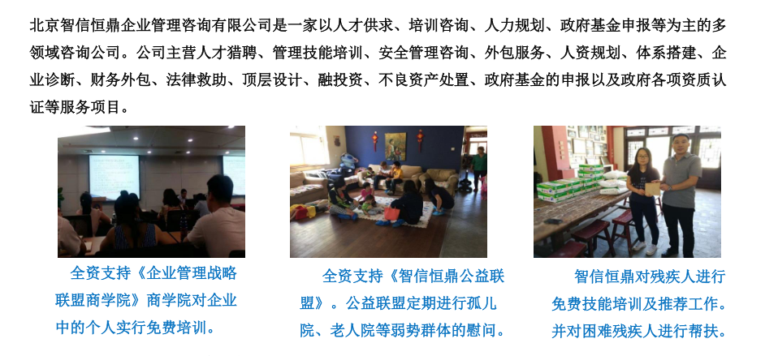

Slide 3
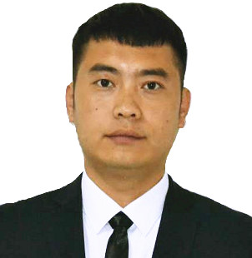
企业管理咨询师、管理咨询高级项目经理
北京智信恒鼎企业管理咨询有限公司 联合创始人
北京智鑫互联科技有限公司 CEO
中小企业职业经理人
高级培训师
企业管理战略联盟商学院 讲师
主讲：岳利超

Slide 4
基本概念

Slide 5
顶层设计
商业模式系统
战略规划系统
股权激励系统
激 励 原 点
独 特 价 值
产 业 链 条
组 织 设 计
战 略 目 标
财 务 目 标
运 营 指 标
治 理 设 计
内 部 激 励
外 部 激 励

Slide 6
股权设计的目的
为什么要做股权设计？
明晰合伙人之间的权责利
有助于创业公司的稳定
影响公司的控制权
方便融资
融资、与资本市场对接
解决企业传承问题

Slide 7
股权设计的目的
股权设计的原则
最差的股权设计是均等
有带头大哥
资源互补
分配有预留：激励、人才引进、资源导入

Slide 8
股权比例 | 股东可以行使的权利 | 法律依据
1% | 董事、监事、高级管理人员执行公司职务时违反法律、行政法规或者公司章程的规定，给公司造成损失的，有限责任公司的股东、股份有限公司连续180日以上单独或者合计持有公司百分之一以上股份的股东，可以书面请求监事会或者不设监事会的有限责任公司的监事向人民法院提起诉讼 | 《公司法》第149条、151条
3% | 单独或者合计持有公司百分之三以上股份的股东，可以在股东大会召开十日前提出临时提案并书面提交董事会 | 《公司法》第102条
10% | 股东会会议由董事会召集，董事长主持；董事会或者执行董事不能履行或者不履行召集股东会会议职责的，由监事会或者不设监事会的公司的监事召集和主持；监事会或者监事不召集和主持的，代表十分之一以上表决权的股东可以自行召集和主持。（有限责任公司） | 《公司法》第40条
 | 股东会临时会议可以由代表十分之一以上表决权的股东提议召开；（有限责任公司） | 《公司法》第39条
 | 股东大会会议由董事会召集，董事长主持；董事会不能履行或者不履行召集股东大会会议职责的，监事会应当及时召集和主持；监事会不召集和主持的，连续90日以上单独或者合计持有公司百分之十以上股份的股东可以自行召集和主持。（股份有限公司） | 《公司法》第101条
 | 代表十分之一以上表决权的股东、三分之一以上董事或者监事会，可以提议召开董事会临时会议。 | 《公司法》第110条
 | 公司经营管理发生严重困难，继续存续会使股东利益受到重大损失，通过其他途径不能解决的，持有公司全部股东表决权百分之十以上的股东，可以请求人民法院解散公司。 | 《公司法》第182条
1/2 | （多数决）股东大会作出决议，必须经出席会议的股东所持表决权过半数通过。 | 《公司法》第103条
 | 为公司股东或者实际控制人提供担保的，必须由股东会或者股东大会决议。上述股东或者受实际控制人支配的股东，不得参加此项表决。该项表决由出席会议的其他股东所持表决权的过半数通过 | 《公司法》第16条
 | 创立大会应有代表股份总数过半数的发起人、认股人出席，方可举行. | 《公司法》第90条
2/3 | 会议作出修改公司章程、增加或者减少注册资本的决议，以及公司合并、分立、解散或者变更公司形式的决议，必须经代表三分之二以上表决权的股东通过。 | 《公司法》第43条、103条
 | 上市公司在一年内购买、出售重大资产或者担保金额超过公司资产总额百分之三十的，应当由股东大会做出决议，并经出席会议的股东所持表决权的三分之二以上通过。 | 《公司法》第121条
 | 公司期限届满或解散事由出现，公司修改公司章程使公司存续。 | 《公司法》第181条

Slide 9
背景
 | 制度背景 | 稀缺资源 | 面临威胁
传统 | 资本雇佣劳动 | 资本 | 职业经理人成为成本负担
新时代 | 劳动雇佣资本 | 人力资本 | 外族入侵，创始人出局

Slide 10
股权设计

Slide 11

股权架构
为什么要设计股权架构？
明晰合伙人的权、责、利
有助于创业公司的稳定
影响公司控制权
方便融资
进入资本市场的必要条件

Slide 12
股权应该怎么分
看出资：在考虑出资的同时，也要充分考虑合伙人的资源贡献。
带头人：为保证公司发展不偏离，带头人必须要有对公司的控制权。
合伙人优势：资金、专利、创意、技术、运营、个人品牌

Slide 13
股权架构设计原则
四大原则：
控制力 效率 公平 动态

Slide 14

控制力
谁拥有公司的控制权，谁就能带领公司向前发展。若股权分散，在公司经营过程中，经常会发生意见分歧，无法决策的情况，或者在公司面临困境时，无人站出来承担这个风险。没人担责的问题，出现扯皮现象，造成公司无法运转。
1/3+1/3+1/3 ?
49%+43%+5% ?
50%+50% ?
51%+49% ?

Slide 15
效率
效率原则有利于公司获得发展所需的各种资源，包括人力、资本、技术等；同时，还包括对市场的反应效率速度等。
1.价值理念一致
合伙人最重要的是价值理念一致，通过投入可以大致了解其理念是否与公司价值理念一致。
2.预留期权池
无论是引进新人，还是融资需要，都需要预留期权池

Slide 16
公平
1、贡献度与股权成正比。
（1）工作时间投入
（2）投入现金和实物
（3）销售、融资等资源。
（4）专用技术/知识产权。
承诺的资源能不能折算出资？
股权可以平均分配吗？
股权可以按照出资比例来分配吗？

Slide 17
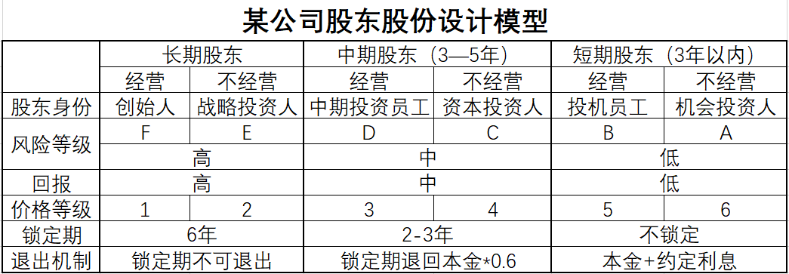
公平——权责利对等

Slide 18
动态
创业是个长期的过程，在这个过程中个人的贡献会随着时间与环境的变化而变化，还会因经营需要加入其它的合伙人、股权激励、融资等问题。这些都决定这股权分配必须是动态的。

Slide 19
股权不该给谁？
应该用钱解决，但是没钱的时候怎么办？
（一）资源承诺者
（二）兼职者
（三）专家顾问
（四）早期员工
（五）不认同公司理念和合伙人理念的人

Slide 20
股权成熟度制度
专治各种早下船

Slide 21
股权成熟度
年成熟度
融资进度
股权
成熟度
项目进度
运营业绩

Slide 22
股权结构设计
控制与制约

Slide 23
股权成熟度
二人合伙
A:50% B:50%
A:65% B:35%
三人合伙
A:98% B:2%
A:70% B:30%
四人合伙
A:60% B:20%

Slide 24
股权成熟度
二人合伙
A:33.3% B:33.3% C:33.3%
A:40% B:40% C:20%
A:95% B:3% C:2%
三人合伙
A:49% B:47% C:4%
A:70% B:20% C:10%
四人合伙
A:67% B:23% C:10%

Slide 25
股权成熟度
二人合伙
A:25% B:25% C:25% D:25%
A:95% B:2% C:2% D:2%
A:70% B:20% C:5% D:5%
三人合伙
A:67% B+C+D:18% 预留期权：15%
A:51% B+C+D:34% 预留期权：15%
四人合伙
A:34% B+C+D:51% 预留期权：15%

Slide 26
股权融资
控制与制约

Slide 27
股权融资的意义
公司可获得增量自有资本，增强实力.并且股权融资不用偿还，不会增加负债率。
原股东股权价值得到明显提升,并可一定程度变现
引入有资本运作经验和资源优势的机构，通过投资人的投资后增值服务，能够完善公司治理结构，全方位提升管理水平，促进公司走上资本市场

Slide 28
股权融资的基本条件
主营业务突出，公司在行业中有较高地位，公司有良好的业绩增长预期。
管理基本规范并有较高的水平，管理团队有较强的敬业精神，团队结构合理、合作良好。公司团队与投资人就未来发展战略及管理理念能够基本一致。
公司不存在影响上市的重大风险与障碍，预期在一定时间内能够公开上市。
上述要求是对投资项目最基本的要求。专业的投资机构往往对投资项目有严格的要求，比如行业惯例有“十不投原则”
    不具有上市可行性不投；
    技术不成熟不投；
    市场容量不大不投；
    盈利模式不成熟不投；
    管理有重大漏洞不投
    团队重要人员有重大问题不投；
    历史沿革有重大问题不投；
    政策不支持不投；
    复合成长率小于30%不投；
    预计退出收益太小不投等。

Slide 29
融资前企业自查
一、企业资质、基础资料、证书等
二、股东、股东出资、股东协议及股东会资料
三、董/监事、董监事会决议及其附件
四、组织架构、管理及人员相关资料
五、财务资料
六、重要合同
七、技术相关资料
八、行业相关资料
九、公司发展规划方面的资料
十、公司股改计划、上市计划
十一、其他

Slide 30
融资协议基本内容
投资方案：持股数量、价格、投资金额、比例
资金到位时间要求
董事、监事推荐安排
公司有原主要股东承诺内容
资料真实性、完整性、准确性
业绩承诺：当年、未来两年
主要管理人员工作时间承诺
股改及上市计划承诺
承诺内容出现差异时的处理办法
一般投资协议由公司、原主要股东与投资人签署，可以每一投资人单独签署或共同签署。

Slide 31
总结
1、业务发展是所有工作中最基础的方面，确保公司业务发展战略正确、清晰、可实施是至关重要的。
2、人才是企业发展中最根本的方面，重视团队的建设，建立起积极、高效、团结、公平激励的人才队伍和工作氛围，对企业长远发展有十分重要的意义。
3、规范管理是能够公开上市的重要前提。专业、合法是规范的基本要求，不因小利而误大计，从严规范要求公司的方方面面，上市是发展的必要结果。
公司基础与优势+资金+资质=持续快速的业绩增长
规范管理+主营突出+优秀团队+高成长业绩+风险可控=成功融资➔成功上市
专业的人员+专业的方法+高效的工作=操作成功

Slide 32
感谢参与！
特别鸣谢
企业管理战略联盟商学院
北京智信恒鼎企业管理咨询有限公司
北京智鑫互联科技有限公司
瀚海控股集团
江西智铭飞鼎企业管理咨询有限公司
上饶市智蕊恒程科技有限公司

